Slide 1
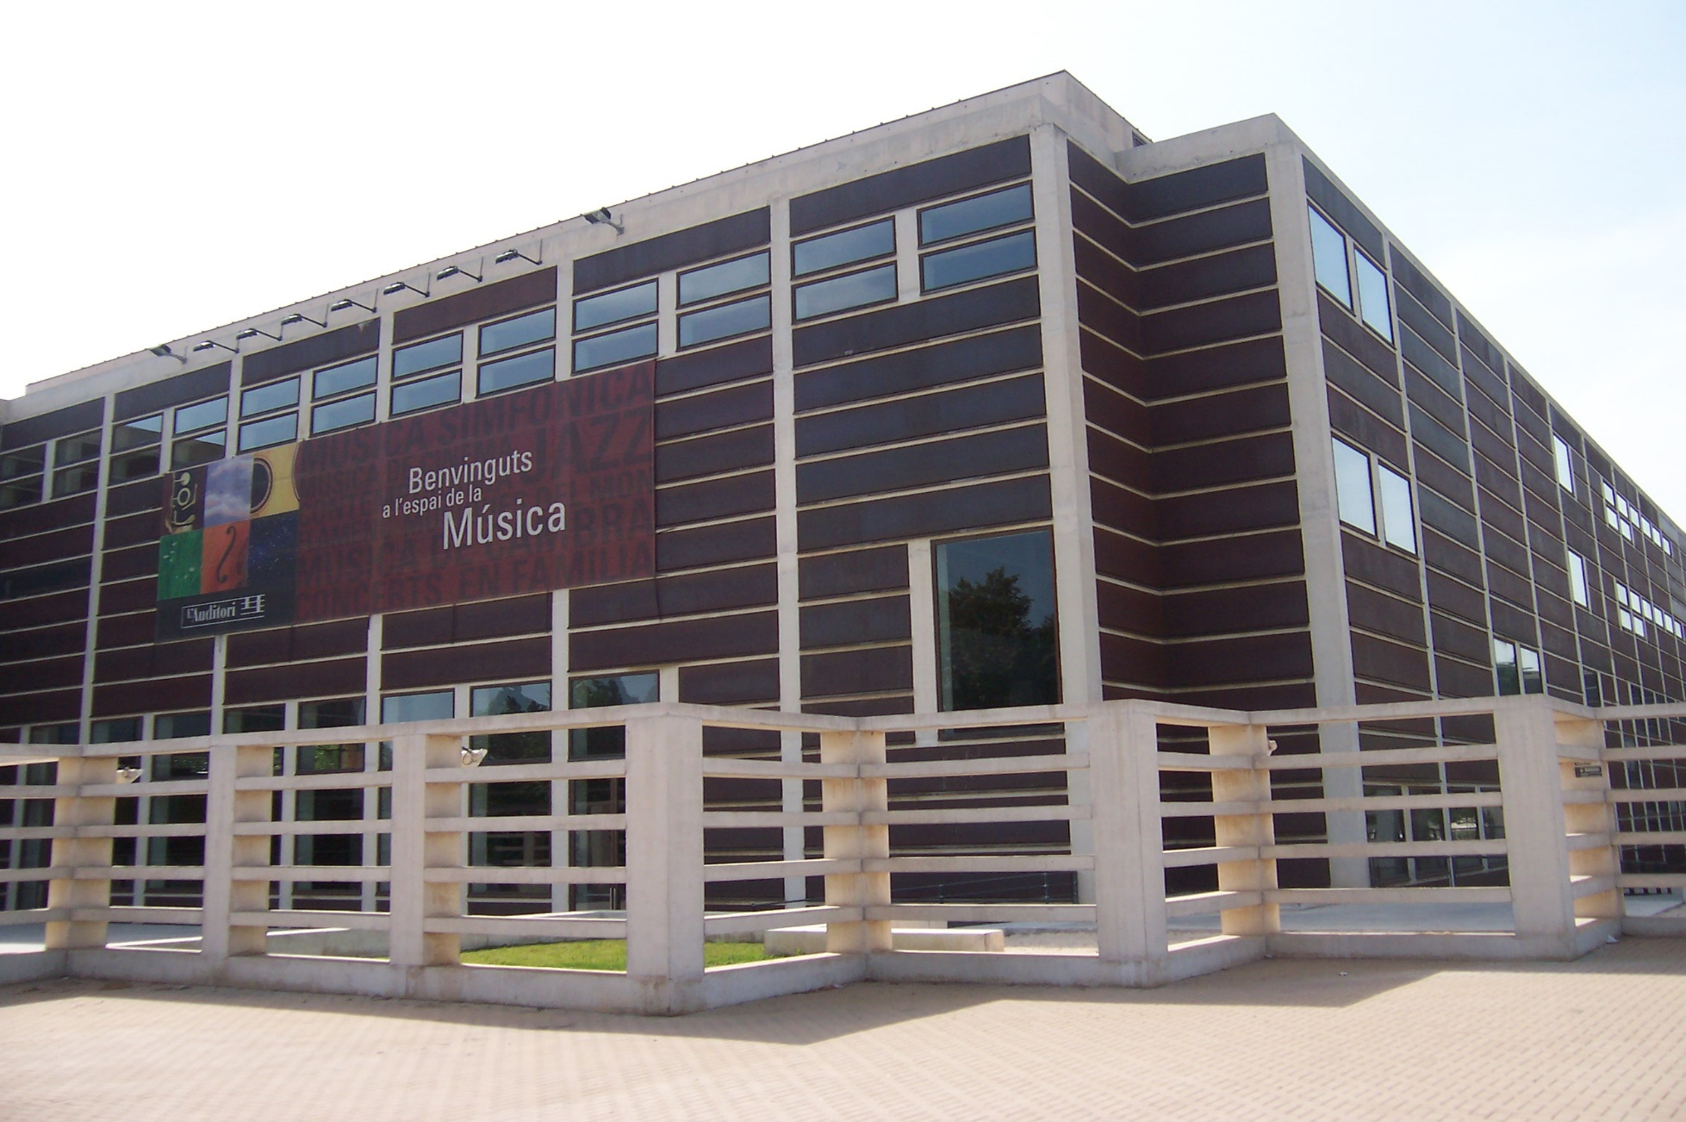


ELS COLORS DEL METALL

Slide 2
Informació general
En aquest dossier trobareu la informació referent al concert que heu vingut a veure.
El material que conté la guia està creat com a anticipació per facilitar el seguiment del concert.
Tingueu en compte que la sessió a la qual assistireu és familiar o escolar, a la sala hi haurà soroll ambient a causa de l’afluència de molts infants.
En algunes peces musicals els músics es mouen per les escales al voltant del públic tocant instruments.
Per conèixer l’Auditori per dins i ubicar-vos podeu consultar el dossier d’accés general.
Els símbols pictogràfics utilitzats són propietat del Govern d’Aragó i han sigut creats per Sergio Palao per ARASAAC (http://arasaac.org) que els distribueix sota llicència Creative Commons (BY-NC-SA). Autor: CRAB Fundació i Aprenem autisme.

Slide 3
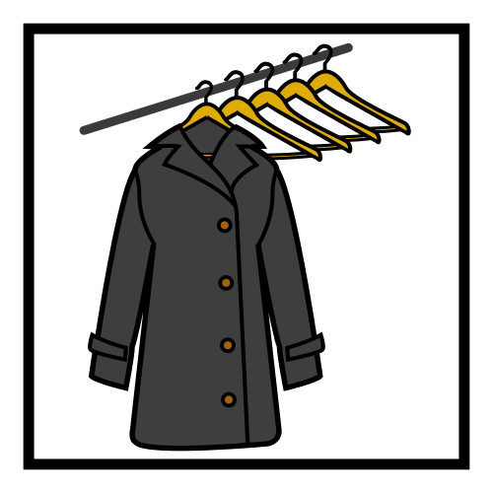
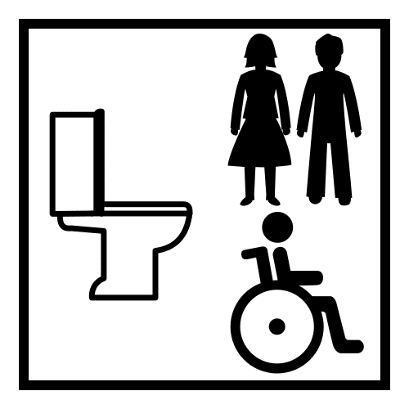
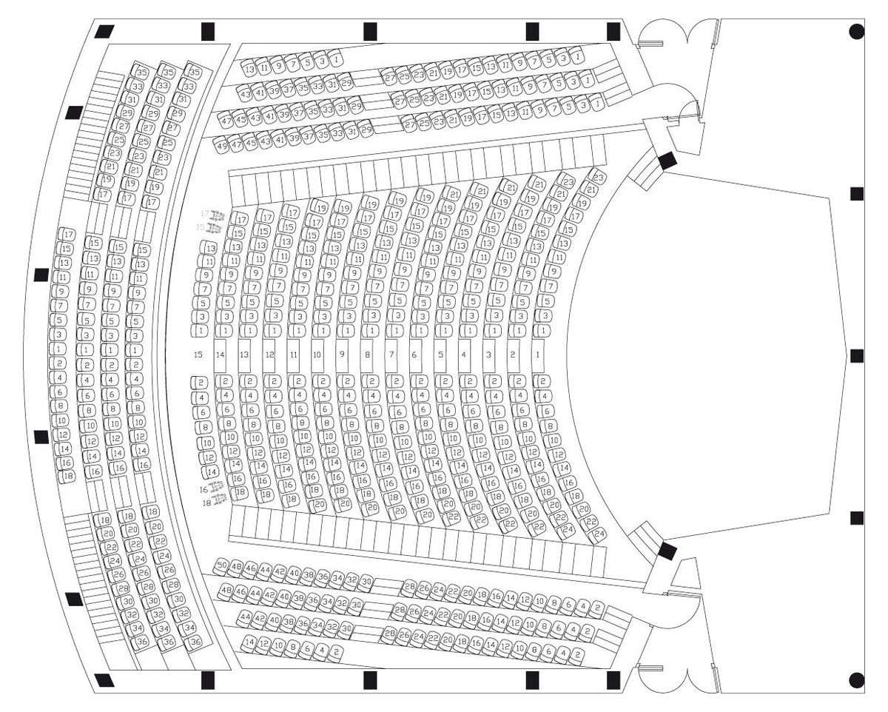

Mapa sala 2: Oriol Martorell
GUARDA-ROBA
LAVABOS
ACCÉS
ESCENARI
ACCÉS
ÀREA RELAXADA
Els símbols pictogràfics utilitzats són propietat del Govern d’Aragó i han sigut creats per Sergio Palao per ARASAAC (http://arasaac.org) que els distribueix sota llicència Creative Commons (BY-NC-SA). Autor: CRAB Fundació i Aprenem autisme.

Slide 4
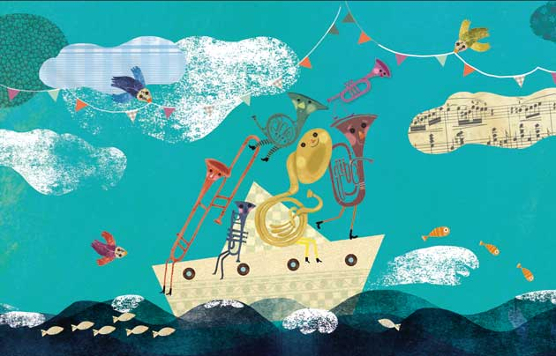

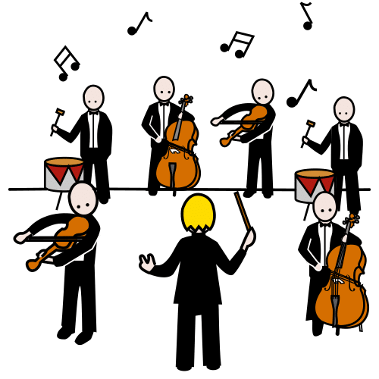

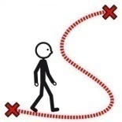

AVUI VAIG A L’AUDITORI A VEURE EL CONCERT ELS COLORS DEL METALL.

Slide 5

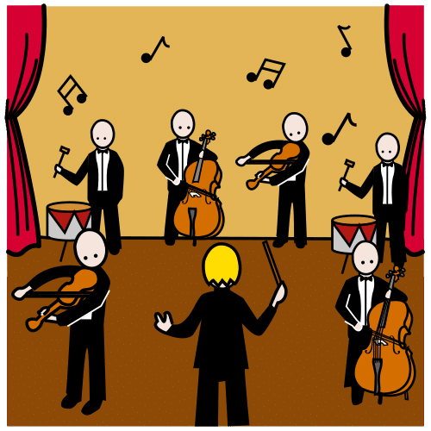
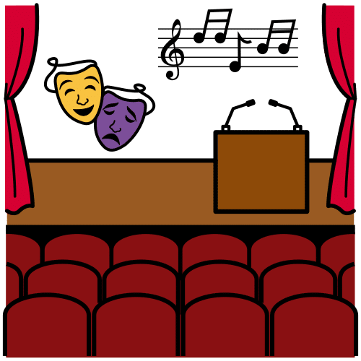
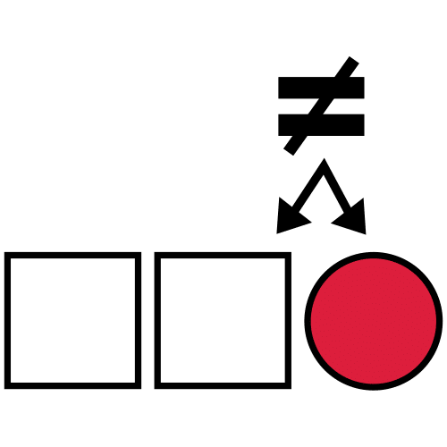

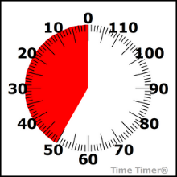



INFORMACIÓ DEL CONCERT
CONCERT DE MÚSICA | DIFERENTS MÚSICS A L’ESCENARI
DURACIÓ | 50 MINUTS
JO | ESCOLTO I MIRO EN SILENCI

Slide 6


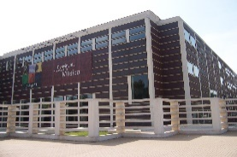
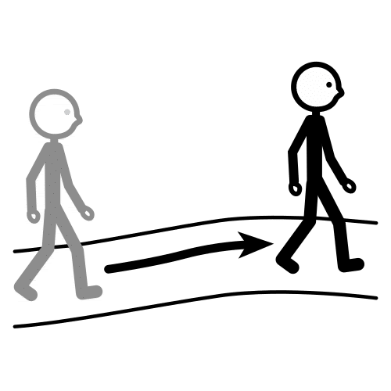
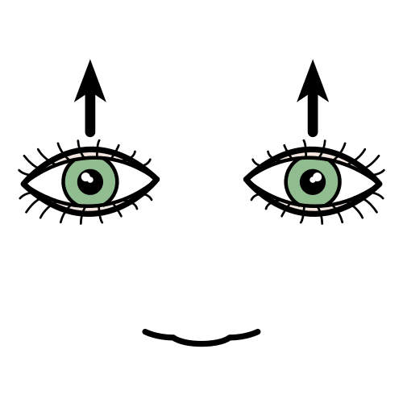


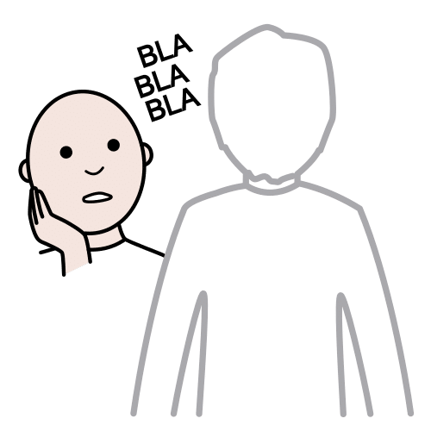


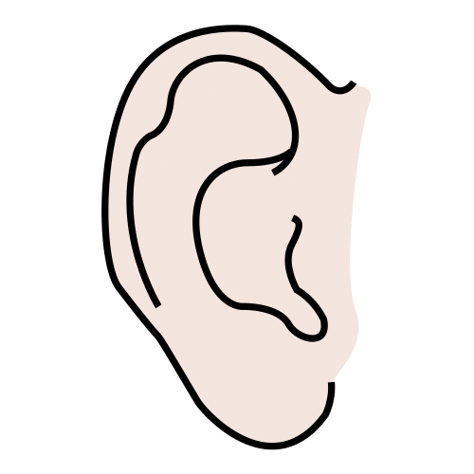
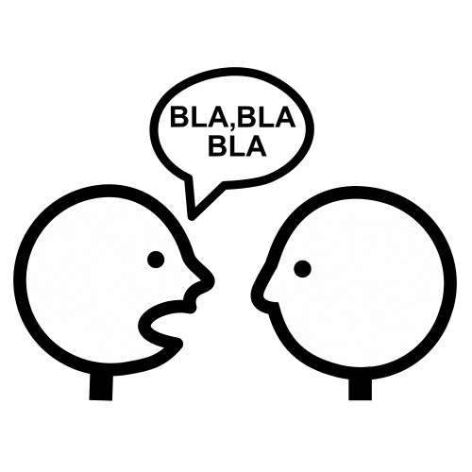
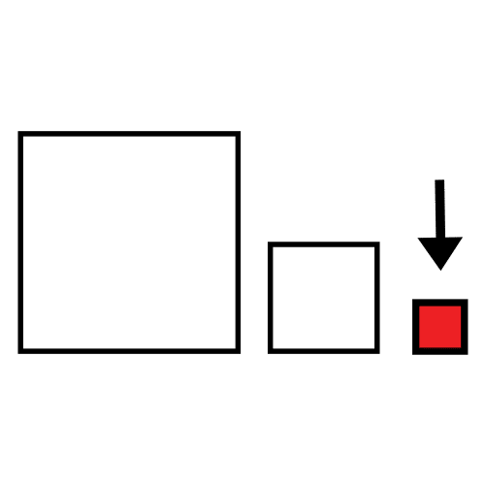


NORMES AUDITORI
DINS DE L’AUDITORI VAIG CAMINANT.
ELS ULLS OBERTS PER VEURE TOT EL CONCERT.
LES ORELLES ATENTES PER ESCOLTAR BÉ.
LA BOCA PETITA EN SILENCI O PARLO FLUIXET.

Slide 7
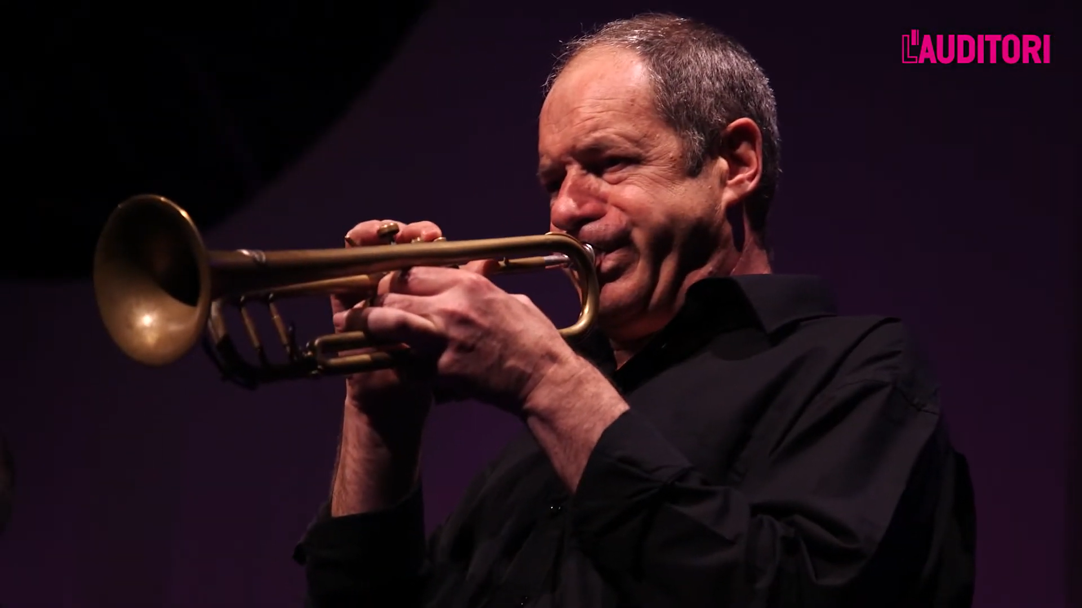
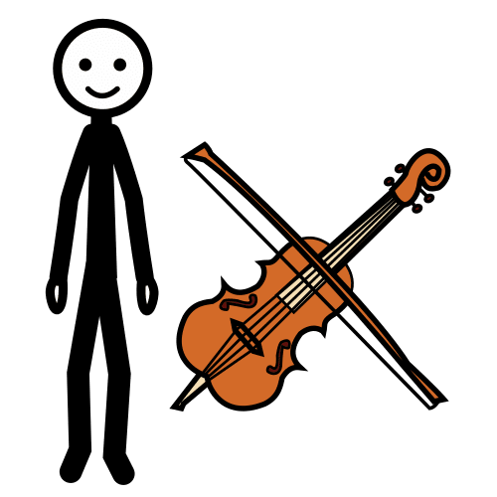
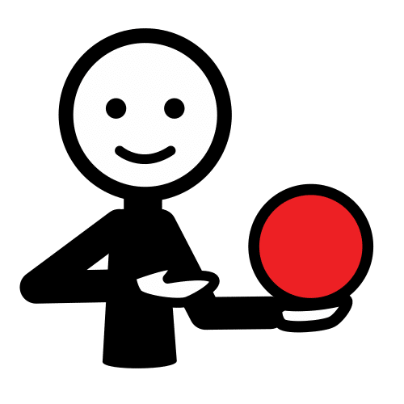

UN MÚSIC PRESENTA EL CONCERT DELS COLORS DEL METALL.

Slide 8
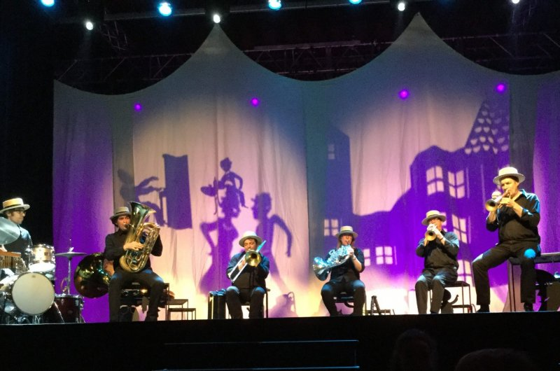
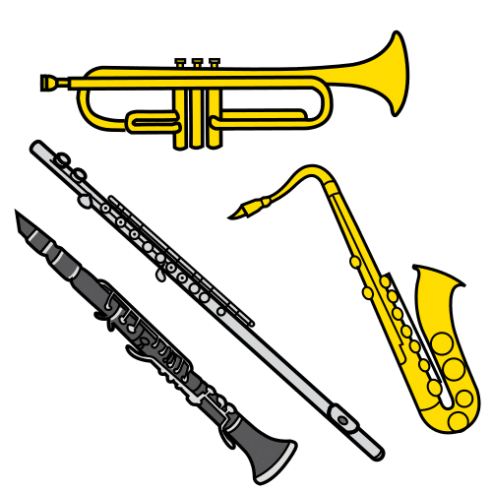
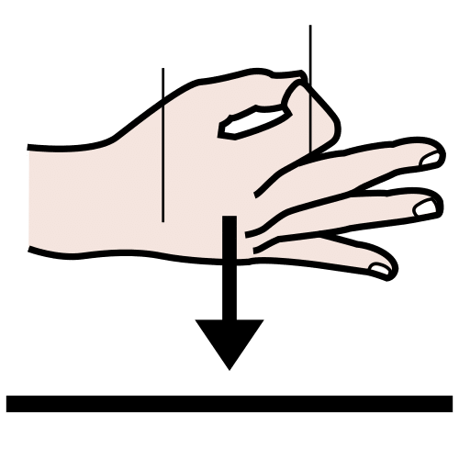
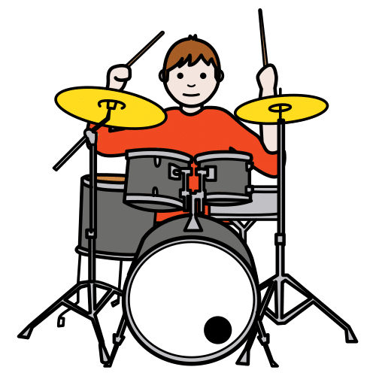

ELS MÚSICS DEL CONCERT SÓN 1 PERCUSIONISTA I 5 AMB INSTRUMENTS DE VENT.

Slide 9
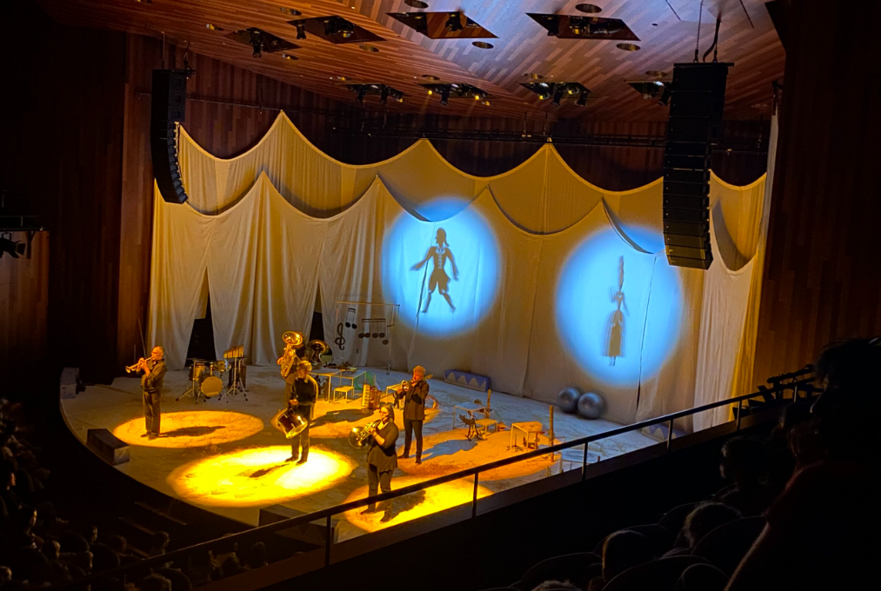

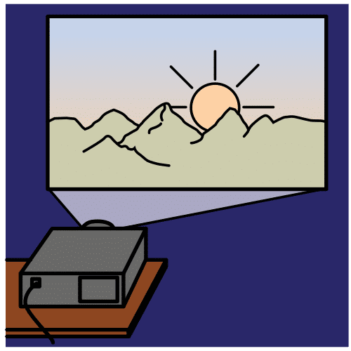


DARRERA DELS MÚSICS ES PROJECTEN DIFERENTS IMATGES DE LES CANÇONS.

Slide 10
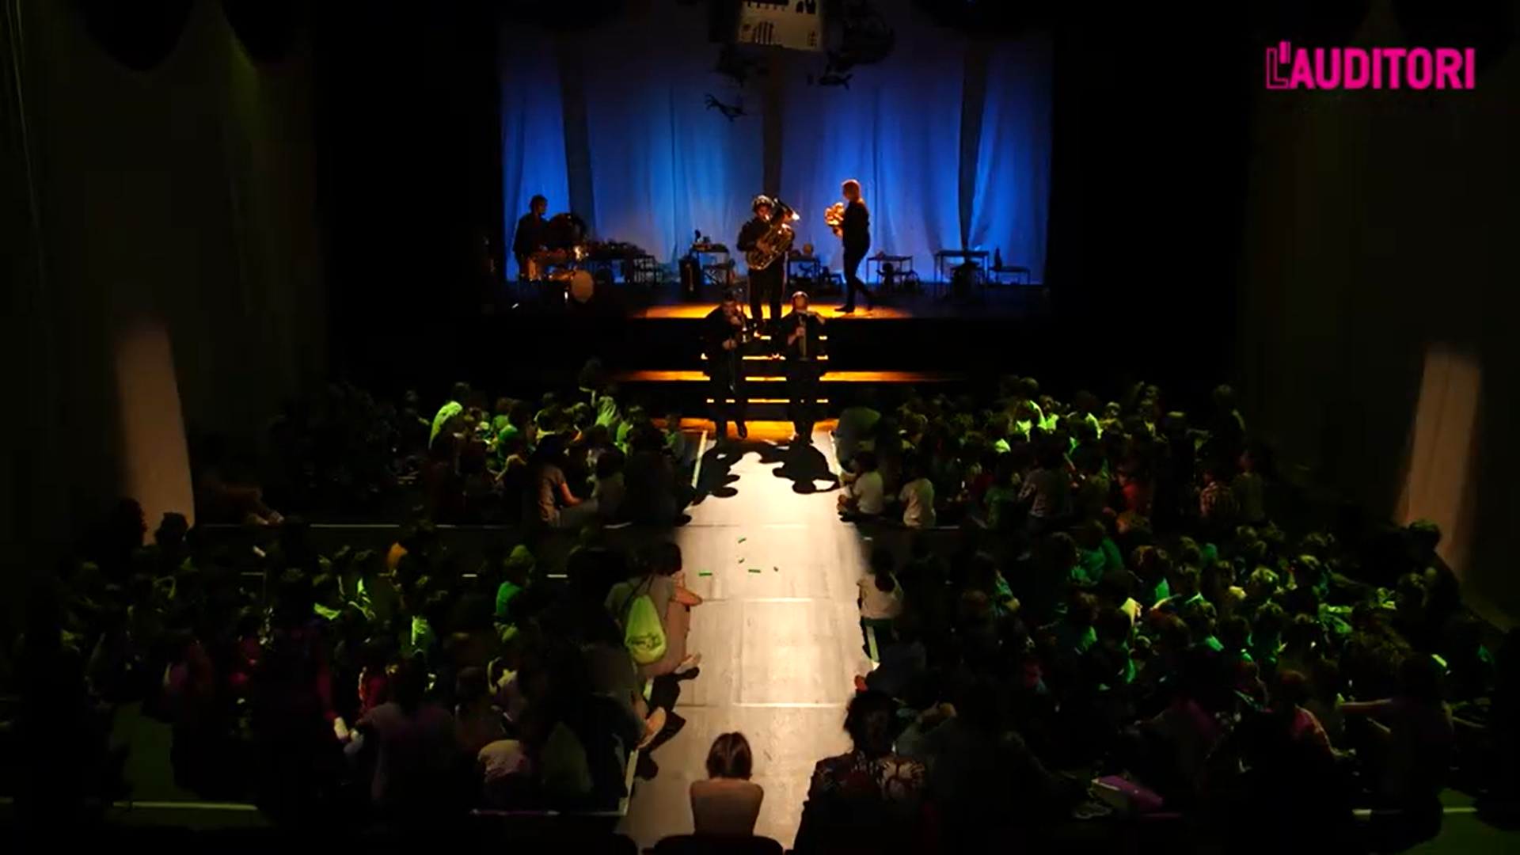

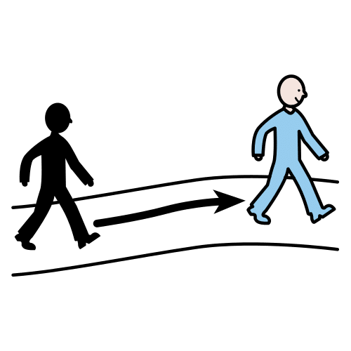

ELS MÚSICS TOQUEN DALT DE L’ESCENARI I ES MOUEN ENTRE EL PÚBLIC.

Slide 11

AQUESTA GUIA HA ESTAT CREADA PER
Els símbols pictogràfics utilitzats són propietat del Govern d’Aragó i han sigut creats per Sergio Palao per ARASAAC (http://arasaac.org) que els distribueix sota llicència Creative Commons (BY-NC-SA). Autor: CRAB Fundació i Aprenem autisme.

